Slide 1





Haiti
Teens in Haiti need more movement for healthy minds and bodies

Slide 2
Haïti
Les ados en Haïti ont besoin de bouger plus pour garder leur esprit et leur corps en bonne santé

Slide 3

Haiti
Every 10 hours
a mother in Haiti dies from pregnancy or childbirth
Source: MMEIG 2025

Slide 4
Haïti
Toutes les 10 heures
une mère en Haïti meurt à cause de la grossesse ou de l’accouchement
Source : MMEIG 2025

Slide 5

Haiti
200 girls
in Haiti become mothers every day, while still children themselves
Source: DHS 2016-2017

Slide 6
Haïti
200 filles
en Haïti deviennent mères chaque jour, alors qu’elles sont encore des enfants
Source : EDS 2016-2017

Slide 7
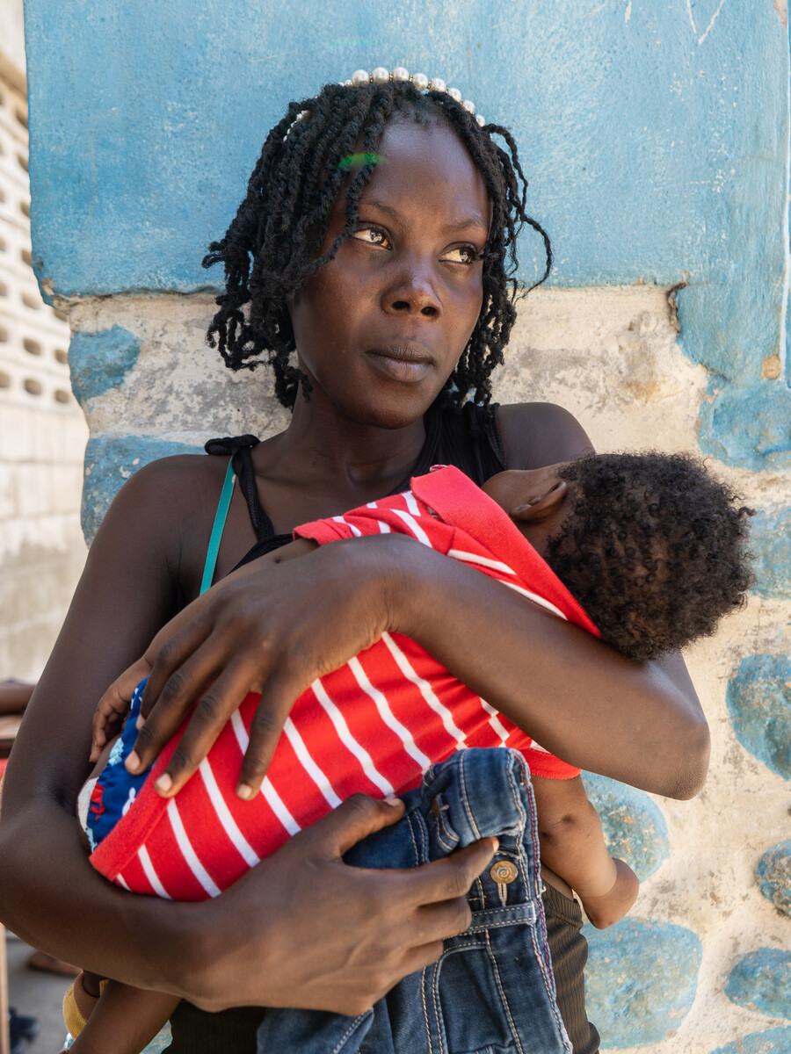
Haiti
Over 70% of mothers
in Haiti do not receive postnatal care in the critical first 48 hours
Source: DHS 2016-2017

Slide 8
Haïti
Plus de 70 % des mères
en Haïti ne reçoivent pas de soins postnataux dans les 48 heures cruciales après l’accouchement
Source : EDS 2016-2017

Slide 9
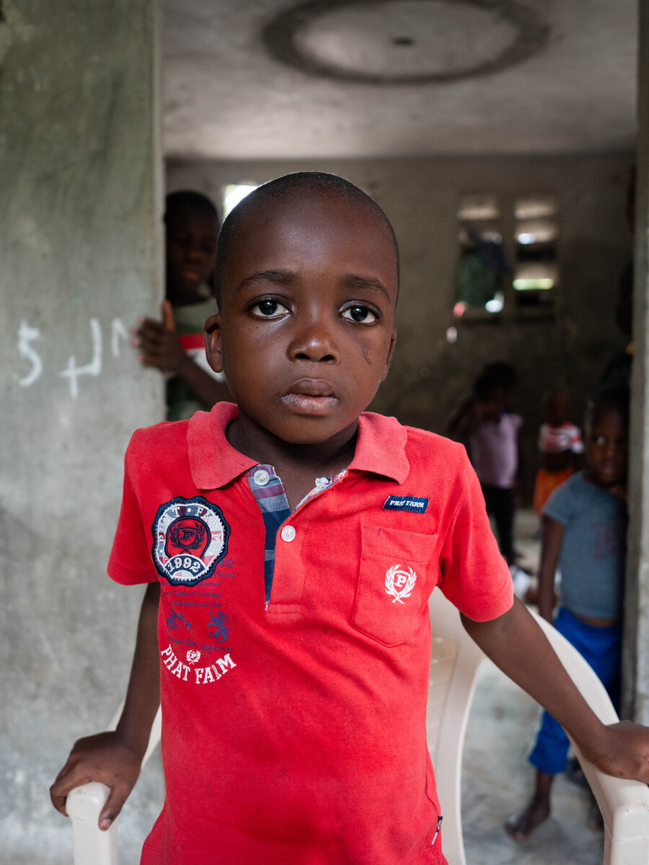
Haiti
1 in 2 children
in Haiti with acute respiratory infection symptoms never see a health provider in time
Source: DHS 2016-2017

Slide 10
Haïti
1 enfant sur 2
en Haïti qui a des symptômes d’infection respiratoire aiguë ne consulte jamais un professionnel de santé à temps
Source : EDS 2016-2017

Slide 11
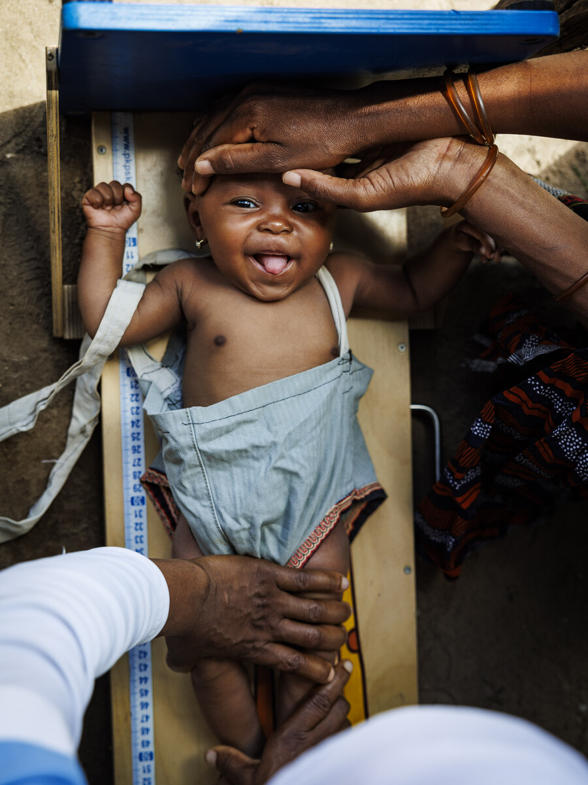
Haiti
90,000 mothers
in Haiti miss their critical fourth antenatal check-up each year
Source: DHS 2016-2017

Slide 12
Haïti
90 000 mères
en Haïti ne font pas leur quatrième visite prénatale essentielle chaque année
Source : EDS 2016-2017

Slide 13
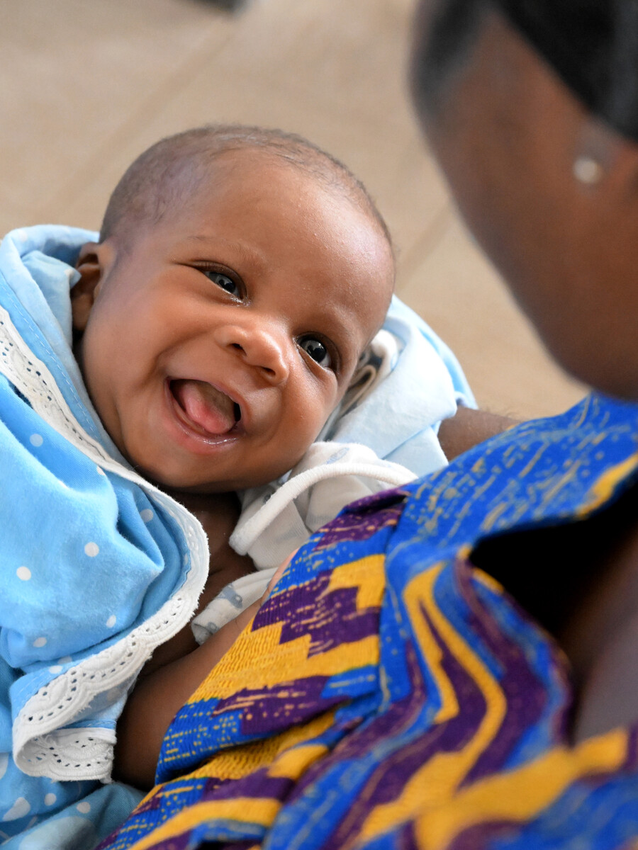
Haiti
Every 8 minutes
a birth in Haiti takes place without a skilled health professional
Source: UEP 2024

Slide 14
Haïti
Toutes les 8 minutes
un accouchement en Haïti se fait sans la présence d’un professionnel de santé qualifié
Source : UEP 2024

Slide 15
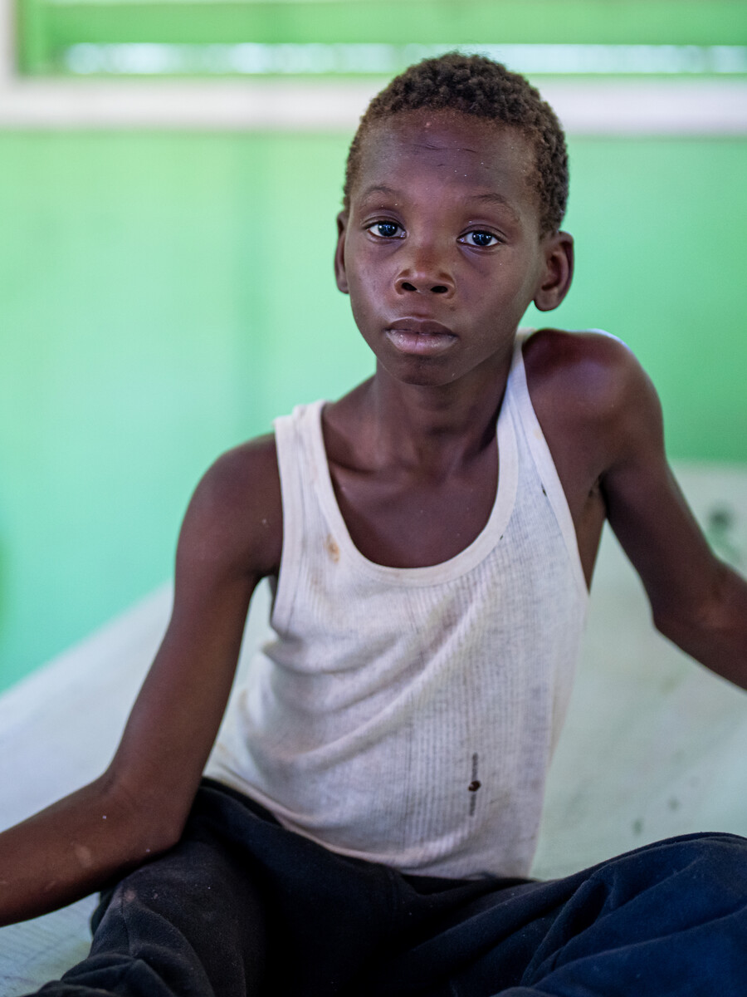
Haiti
Only 1 in 3 children
in Haiti with diarrhoea get the life-saving oral rehydration salts they need
Source: DHS 2016-2017

Slide 16
Haïti
Seulement 1 enfant sur 3
en Haïti qui a la diarrhée reçoit les sels de réhydratation orale indispensables
Source : EDS 2016-2017

